Slide 1
TRANSFER ins Kollegium
(Bildquelle: Katrin Gruhn, Hilfskraft im SchuMaS-Projekt)
Arithmetik im Schuljahr 1 und 2
Fachnetzwerktreffen 4
Rechenstrategien
SchuMaS-Mathematik-Team für die Primarstufe

Slide 2
Hinweise zu den Lizenzbedingungen
Diese Folie gehört mit zum Material und darf nicht entfernt werden.
Dieses Material wurde durch Christoph Selter und sein Team für das Deutsche Zentrum für Lehrerbildung Mathematik (DZLM) konzipiert und kann, soweit nicht anderweitig gekennzeichnet, unter der Creative Commons Lizenz BY-SA: Namensnennung – Weitergabe unter gleichen Bedingungen 4.0 International weiterverwendet werden.
Das bedeutet insbesondere: Alle Folien und Materialien können für Zwecke der Aus- und Fortbildung gerne genutzt werden – unter der Voraussetzung, dass immer die Quellenhinweise aufgeführt bleiben.
An der Erstellung des Materials haben mitgewirkt: Johanna Brandt, Stefanie Gatzka, Daniela Götze, Raja Herold-Blasius, Sarah Jaworek, Anja Kluge, Katharina Knaudt, Stefanie Menne, Christoph Selter, Esther Wensing
Dieses Material basiert auf Forschung und Entwicklung aus dem Projekt „SchuMaS – Schule macht stark“ (Projektnummer: SMS2101L). Das Modul ist angereichert durch Material aus den Projekten „Pikas“, „Kira – Kinder rechnen anders“, „MSK – Mathe sicher können“, „Mahiko“, „Faledia“ und „FöDiMa – Förderorientierte Diagnostik im inklusiven mathematischen Anfangsunterricht“ und „Mathematik aufholen nach Corona“.

Slide 3
Hinweis zur Nutzung der urheberrechtlich geschützten Bilder und Videos
Diese Folie gehört mit zum Material und darf nicht entfernt werden.
Bildnachweise und Zitatquellen finden sich auf den jeweiligen Folien bzw. Zusatzmaterialien.
Mit dem Download der Materialien wird kein Eigentum an den Videos/Fotos erworben, sondern nur die Nutzungsmöglichkeit wie folgt: Die Nutzung ist im Rahmen der Aus- und Fortbildung von Lehrkräften zulässig, die Videos und Fotos sollen nur auf Plattformen mit Registrierung verbreitet werden, nicht frei im Internet wie z.B. öffentlich zugänglichen Videoplattformen wie YouTube. Streaming auf Plattformen mit Registrierungsschranken sind erlaubt.
Eine andere Nutzung der Videos als in Lehrkräfteaus- und -fortbildung ist nicht erlaubt.

Slide 4
Sinn des nächsten Inputs
1. Phase: | Kernbotschaft (5 Minuten)
5 Min | Einordnung der Kernbotschaft | 5 Folien
Die nächsten Folien dienen dazu:
zu zeigen, wie einfache Aufgaben mithilfe von Ableitungsstrategien zur Lösung schwieriger Aufgaben genutzt werden können.
Nachbaraufgaben, Partneraufgaben, Tauschaufgaben und die Nutzung des Zwanzigerfeldes als Ableitungsstrategien vorzustellen und anhand der Aufgabe 6+8 zu veranschaulichen.
die Nutzung von Material zur Darstellung der Ableitungsstrategien beispielhaft zu zeigen.
Didaktische Umsetzung:
Falls Sie im Rahmen der Konferenz einen Beamer zur Verfügung haben, präsentieren Sie die Folien Ihrem Kollegium.
Alternativ: Drucken Sie einzelne Folien aus und nutzen Sie diese zur Veranschaulichung Ihrer Ausführungen.
Phase 1: Kernbotschaft

Slide 5
Beziehungsreiches Üben – ZR20 Operationsverständnis Addition und Subtraktion
Kernbotschaft: Ich schule den Zahlen- und Aufgabenblick und gebe den Kindern die Möglichkeit, verschiedene Rechenwege verständnisbasiert anzuwenden.
= 10
10 -
doppelt
einfache Aufgaben nutzen, um schwierige Aufgaben zu lösen
+/- 10
+/- 0/1/5
1. Nachbaraufgaben
Regel: Einer der beiden Summanden wird um Eins
vergrößert oder verkleinert, um eine einfache Aufgabe berechnen zu können.
das Ergebnis ist dann ebenfalls um Eins größer oder kleiner und muss wieder verbessert werden. 6 + 8 = (5 + 1) + 8
Förderung mit Material: Verdeutlichen durch ein Plättchen, das dazu kommt bzw. wieder weggenommen wird
‚Mir hilft die Aufgabe 5 + 8. Da nehme ich nur eins weg und die Aufgabe ist total leicht, das ist 13.
Das eine wieder dazu, also 14.'
6 + 8
Phase 1: Kernbotschaft
Notes:
Als Kernaufgaben (oder „einfache Aufgaben“) gelten:
Zehnerzerlegungen
Aufgaben mit dem Minuenden/Subtrahenden/Summanden 10
Aufgaben mit den Subtrahenden/Summanden 0, 1 oder 5
Verdopplungen/Halbierungen
Mithilfe dieser Aufgaben können schwierige Aufgaben gelöst werden. Dafür kommen verschiedene Ableitungsstrategien zum Einsatz:
Bei Nachbaraufgaben müssen die Kinder dafür sensibilisiert werden, dass sie die durchgeführte Veränderung auch wieder ausgleichen müssen.
An dieser Stelle müssen sie den einen wieder wegnehmen bzw. hinzufügen.
Welche Operation sie für das Ausgleichen der Lösung durchführen müssen, lässt sich gut am Material darstellen z.B. die Finger. Daran kann man erklären: „den einen habe ich gerade weggelassen bzw. zu viel dazugenommen und muss jetzt das Gegenteil tun.“
Hierbei können Addition und Subtraktion stets miteinander vernetzt werden.

Slide 6
Beziehungsreiches Üben – ZR20 Operationsverständnis Addition und Subtraktion
Kernbotschaft: Ich schule den Zahlen- und Aufgabenblick und gebe den Kindern die Möglichkeit, verschiedene Rechenwege verständnisbasiert anzuwenden.
= 10
10 -
doppelt
einfache Aufgaben nutzen, um schwierige Aufgaben zu lösen
+/- 10
+/- 0/1/5
1. Nachbaraufgaben
6 + 8
2. Partneraufgaben
Regel: Beide Summanden werden gegensinnig verändert, das Ergebnis kann ohne Korrektur übernommen werden. 3 + 4 = (6 + 1) + (8 - 1) = 7 + 7
dem liegt das Konstanzgesetz der Summe zugrunde.
Förderung mit Material: Verdeutlichen durch Plättchen, Gesamtmenge bleibt gleich und ein Plättchen wird verschoben.
Phase 1: Kernbotschaft
Notes:
Bei Partneraufgaben und Tauschaufgaben kann durch den Materialeinsatz insbesondere der Blick über die Gesamtmenge gelingen.
Man kann mit den Kindern besprechen, wieso das Gesamtergebnis sich nicht verändert, obwohl beide Summanden verändert werden. Es wird kein Element weggenommen oder dazugelegt, sondern lediglich vertauscht.

Slide 7
Beziehungsreiches Üben – ZR20 Operationsverständnis Addition und Subtraktion
Kernbotschaft: Ich schule den Zahlen- und Aufgabenblick und gebe den Kindern die Möglichkeit, verschiedene Rechenwege verständnisbasiert anzuwenden.
= 10
10 -
doppelt
einfache Aufgaben nutzen, um schwierige Aufgaben zu lösen
+/- 10
+/- 0/1/5
1. Nachbaraufgaben
6 + 8
2. Partneraufgaben
Regel: Beide Summanden werden gegensinnig verändert, das Ergebnis kann ohne Korrektur übernommen werden. 3 + 4 = (6 + 1) + (8 - 1) = 7 + 7
dem liegt das Konstanzgesetz der Summe zugrunde.
Förderung mit Material: Verdeutlichen durch Plättchen, Gesamtmenge bleibt gleich und ein Plättchen wird verschoben.
‚Ich verschiebe nur ein Plättchen. Es kommt nichts dazu oder es wird nichts weggenommen. Deshalb ist das Ergebnis gleich.‘
Phase 1: Kernbotschaft

Slide 8
Beziehungsreiches Üben – ZR20 Operationsverständnis Addition und Subtraktion
Kernbotschaft: Ich schule den Zahlen- und Aufgabenblick und gebe den Kindern die Möglichkeit, verschiedene Rechenwege verständnisbasiert anzuwenden.
= 10
10 -
doppelt
einfache Aufgaben nutzen, um schwierige Aufgaben zu lösen
+/- 10
+/- 0/1/5
6 + 8
1. Nachbaraufgaben
6 + 8
2. Partneraufgaben
3. Tauschaufgaben
Regel: Beide Summanden werden getauscht, das Ergebnis bleibt das gleiche. Grundlage hierfür ist das Kommutativgesetz. 3 + 4 = 4 + 3
dadurch halbiert sich die Anzahl der schwierigen Aufgaben.
Förderung mit Material: Verdeutlichen durch farbige Plättchen bis hin zum mentalen Handeln.
‚Ich habe die Plättchen nur getauscht, sodass jetzt die 4 vorne liegt. Es ist aber nichts dazugekommen oder weggenommen worden.
Das Ergebnis bleibt gleich.‘
Phase 1: Kernbotschaft

Slide 9
Beziehungsreiches Üben – ZR20 Operationsverständnis Addition und Subtraktion
Kernbotschaft: Ich schule den Zahlen- und Aufgabenblick und gebe den Kindern die Möglichkeit, verschiedene Rechenwege verständnisbasiert anzuwenden.
= 10
10 -
doppelt
einfache Aufgaben nutzen, um schwierige Aufgaben zu lösen
+/- 10
+/- 0/1/5
6 + 8
1. Nachbaraufgaben
6 + 8
2. Partneraufgaben
pikas.dzlm.de/node/2541
3. Tauschaufgaben
4. Strukturen im 20er Feld
5er einer Zahl nutzen, um einfache Aufgaben zu generieren.
7 + 6 wird ins 20er Feld gelegt und die Struktur wird genutzt.
10er Block kann direkt erkannt werden
ODER doppelte Sieben und einen weniger.
→ viele unterschiedliche Wege sind möglich.
7 + 6
‚Ich lege die Zahlen untereinander ins 20er Feld und sehe hier direkt 10 und dann noch die 3 dazu. Das sind zusammen 13.‘
Phase 1: Kernbotschaft

Slide 10
Sinn der nächsten Aktivität
2. Phase: | Aktivierung (5 Minuten)
5 Min | Erkundung des Praxiserprobung ‚Aufgaben sortieren‘ | 1 bzw. 3 Folien Material: Rauten zum Sortieren (ausgedruckt/auf dem Beamer/als digitales Material)
Die nächste Aktivierung dient dazu:
sich aktiv mit der Praxiserprobung ‚Aufgaben sortieren‘ auseinanderzusetzen und deren Wert für den Aufbau eines tragfähigen Operationsverständnis zu reflektieren.
den didaktischen Wert der Aufgabe auch für die 2. Klasse und die folgenden Schuljahre zu betonen.
Didaktische Umsetzung:
Die Kolleg:innen machen sich mit dem Aufgabenformat vertraut und bearbeiten dabei folgende Reflexionsaufträge:
Wie wird der Zahlen- und Aufgabenblick der Kinder durch das Aufgabenformat geschult?
Wie kann ich die Aufgabe in meiner Lerngruppe einsetzen?
Es stehen dabei zwei Umsetzungsmöglichkeiten zur Verfügung:
ENTWEDER wird das Zuordnen/Finden von Aufgaben digital über die Folie sichtbar gemacht (zusätzlich/alternativ kann auch das Tafelmaterial ausgedruckt werden) → Folie 11
ODER das digitale Material genutzt (in Gruppen an Tablets oder gemeinsam am Beamer). → Folie 12–14
Phase 2: Aktivierung

Slide 11
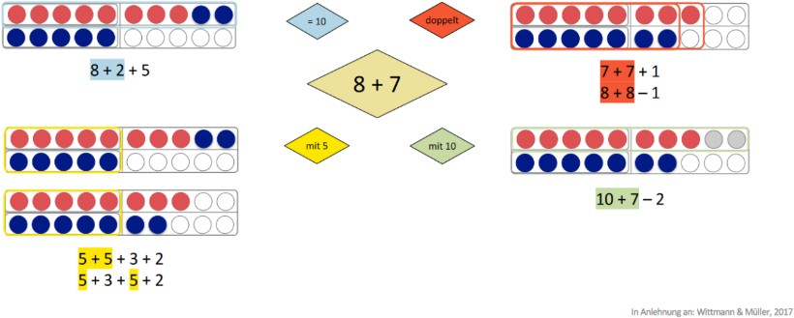
Aufgaben sortieren
Kernbotschaft: Ich schule den Zahlen- und Aufgabenblick und gebe den Kindern die Möglichkeit, verschiedene Rechenwege verständnisbasiert anzuwenden.
Finden Sie weitere Aufgabenbeispiele zu den vier Strategien.
Phase 2: Aktivierung
Notes:
Finden Sie weitere Aufgabenbeispiele zu den vier Strategien.

Slide 12
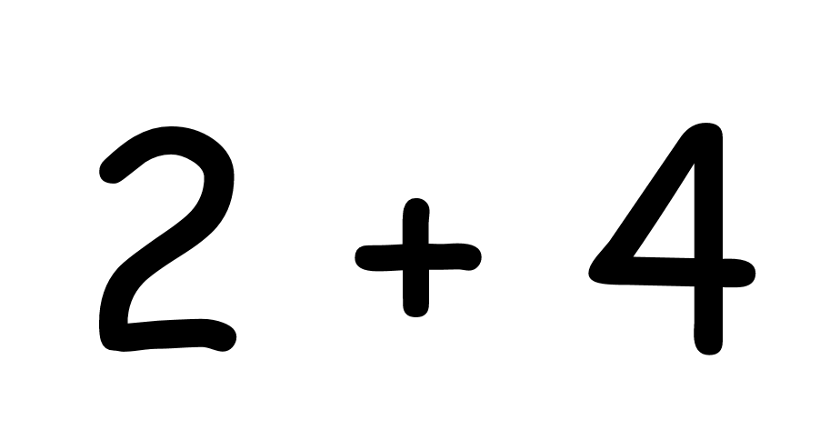
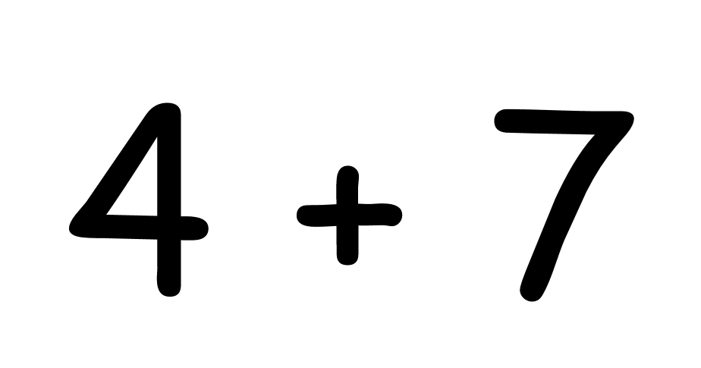
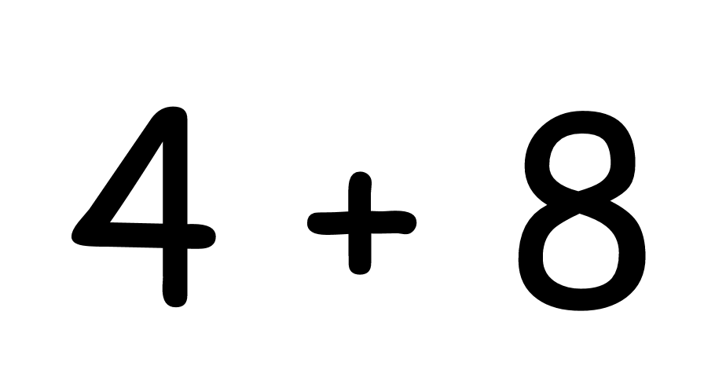
mit 5
= 10
mit 10
doppelt
Notes:
Beispiel: Mehrere Aufgabenkarten befinden sich im Aufgabenpool
(Es liegen bereits mehrere Aufgabenkarten gestapelt übereinander, so dass diese direkt auf die Sortiertafel bewegt werden können und die nächste Aufgabe zum Vorschein kommt)

Slide 13
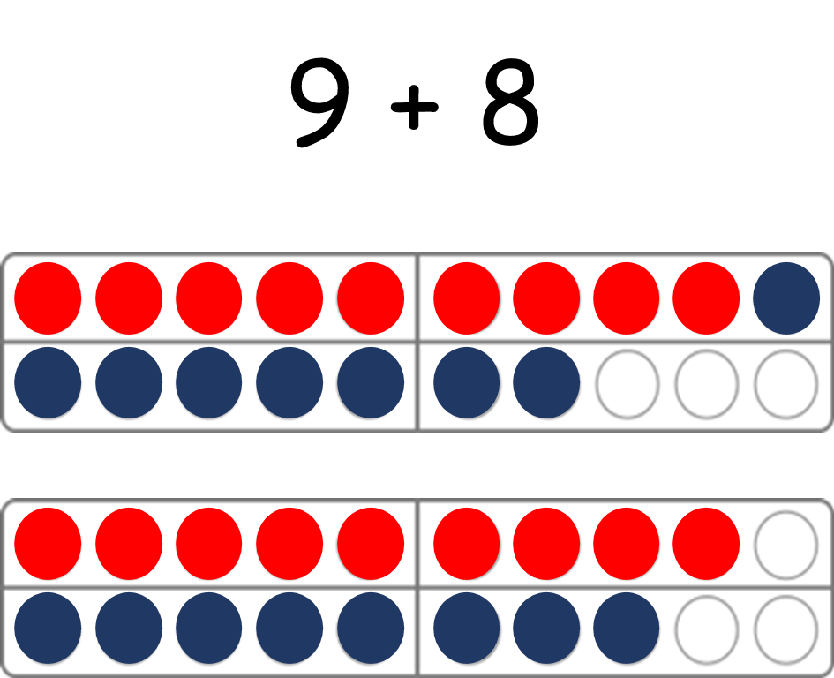
mit 5
= 10
mit 10
doppelt
Notes:
Beispiel: Aufgabenkarte mit bild. Darstellung im Aufgabenpool

Slide 14
= 10
mit 5
mit 10
doppelt
Notes:
Beispiel: Wie legst du die Aufgabe 6+7 ? Welche einfache Aufgabe hilft dir dabei? Ordne das passende Symbol dazu.

Slide 15
Sinn des nächsten Inputs
3. Phase: | Reflexion (5 Minuten)
5 Min | Reflexion der Praxiserprobung | 2 Folien
Die nächsten Folien dienen dazu:
die Praxiserprobung in Hinblick auf die Kernbotschaft zu reflektieren.
den didaktischen Wert des Aufgabenformats auch für die 2. Klasse und die folgenden Schuljahre zu betonen.
Didaktische Umsetzung: Diskutieren Sie mit Ihrem Kollegium die folgenden Reflexionsfragen:
Inwiefern wird die Kernbotschaft in der Praxiserprobung ‚Aufgaben sortieren‘ berücksichtigt?
Inwiefern ist die Aktivität ‚Aufgaben sortieren‘ für weitere Schuljahre geeignet?
Phase 3: Reflexion

Slide 16
Kernbotschaft: Ich schule den Zahlen- und Aufgabenblick und gebe den Kindern die Möglichkeit, verschiedene Rechenwege verständnisbasiert anzuwenden.
88 + 12 - 5
= 100
88 + 7
mit 5
+ 100
85 + 3 + 5 + 2
100 + 7 - 12
Phase 3: Reflexion
Notes:
Auch im erweiterten Zahlenraum kann das Aufgabenformat eingesetzt werden. Dabei bietet es sich an, die Strategien am Hunderterfeld zu veranschaulichen. Neben Aufgaben mit 5 und 10 können im erweiterten Zahlenraum auch Aufgaben mit 50 oder 100 zu den einfachen Aufgaben gezählt werden.

Slide 17
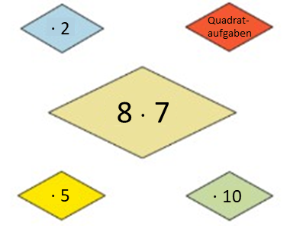
Kernbotschaft: Ich schule den Zahlen- und Aufgabenblick und gebe den Kindern die Möglichkeit, verschiedene Rechenwege verständnisbasiert anzuwenden.
8 ⋅ 2 = 16
8 ⋅ 5 = 40
16 + 40 = 56
8 ⋅ 8 = 64
64 – 8 = 56
⋅ 2
Quadrat-
aufgaben
⋅ 2
8 ⋅ 7
8 ⋅ 2 = 16
8 ⋅ 5 = 40
16 + 40 = 56
⋅ 5
⋅ 10
10 ⋅ 7 = 70
2 ⋅ 7 = 14
70 – 14 = 56
Phase 3: Reflexion
Notes:
Auch bei der Multiplikation und Division kommen Ableitungsstrategien zum Einsatz. Das Aufgabenformat „Aufgaben sortieren“ bietet auch in diesem Kontext eine Möglichkeit, den Zahlen- und Aufgabenblick der Kinder dahingehend zu schulen.

